Slide 1
Cobra da mata atlatica

Slide 2
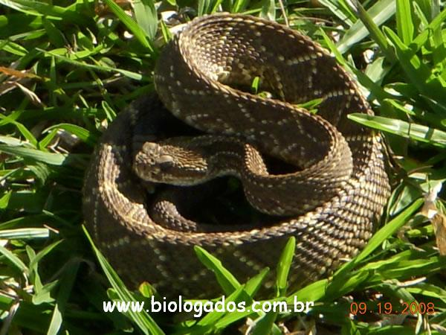
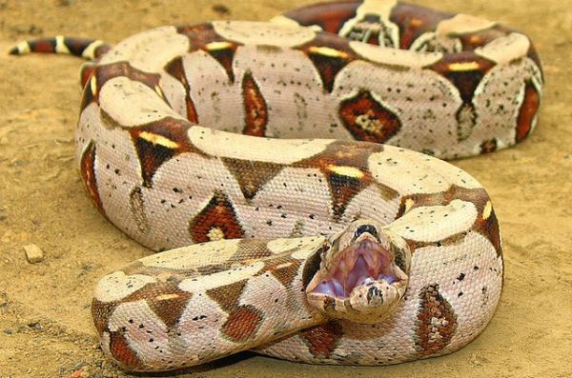
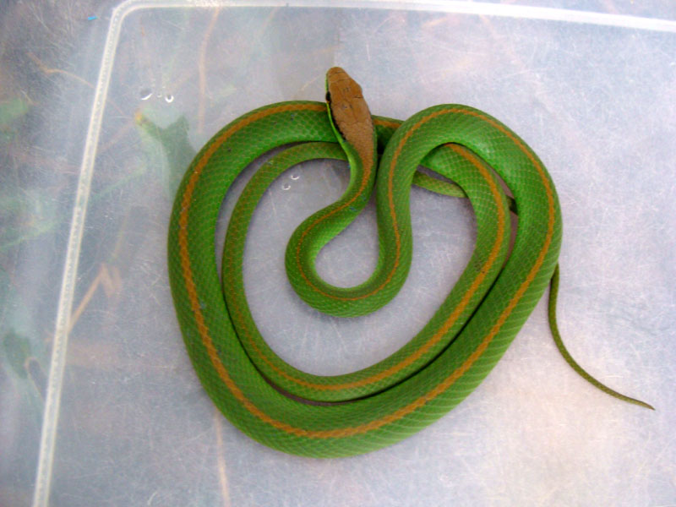
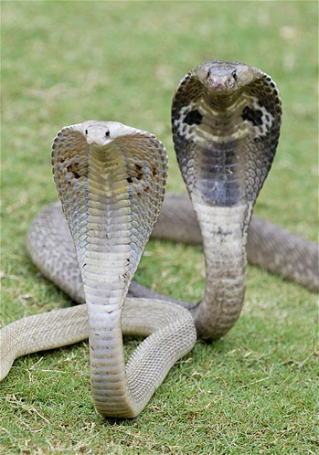

Slide 3
A pesar do que muitos falam, as cobras não são animai traiçoeiros como alguns humanos podem ser.

